Slide 1
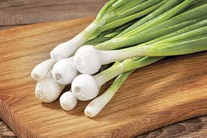
PRIMJENA MICRO-BITA U UZGOJU MLADOG LUKA
Maja Kožić i Petra Grabić,8.b

Slide 2
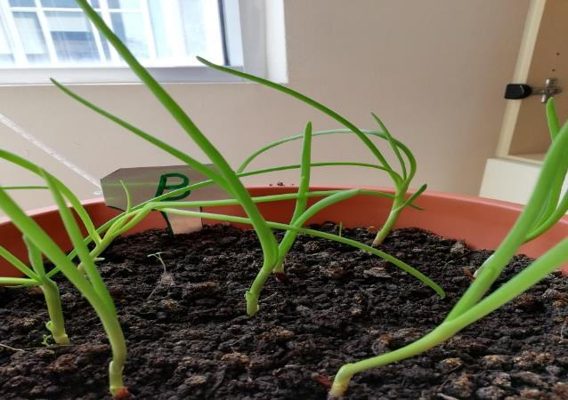
u okviru projekta OŠ Sesvetska Sopnica Dan pla- neta Zemlje,učenice i učiteljice dodatne nastave iz biologije,matematike i izborne nastave informa- tike,provest će istraživanje utjecaja vlažnosti tla na rast i razvoj mladog luka
izabrale smo mladi luk(Allium cepa) jer je on tradi- cijska vrsta zagrebačkih vrtova

Slide 3
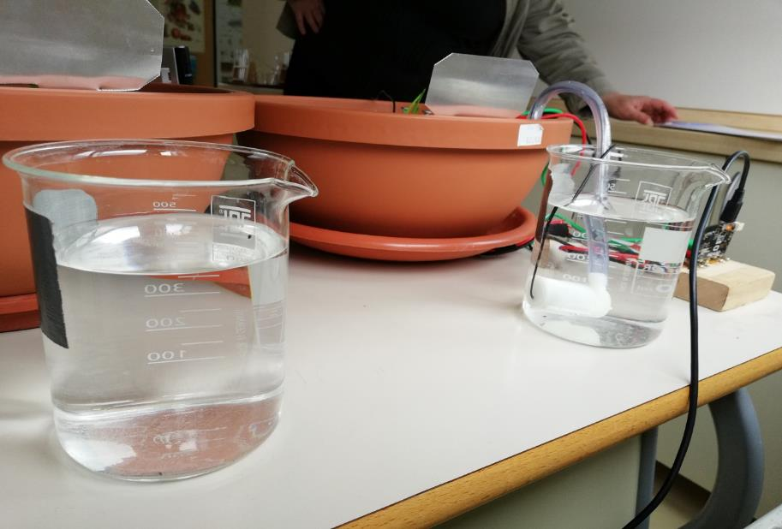
CILJ: provjeriti pretpostavku da će mladi luk, automatizirano zalijevan pomoću micro-bita, brže i bolje rasti uz manji utrošak vode u odnosu na kontrolnu skupinu,ručno zalijevanu

Slide 5
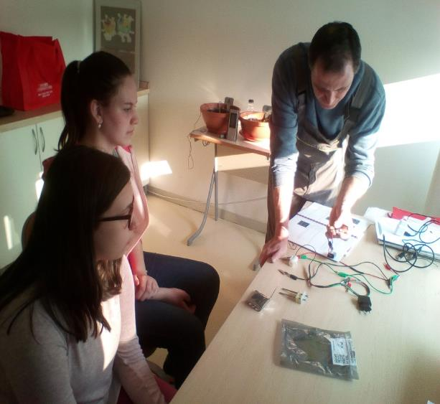
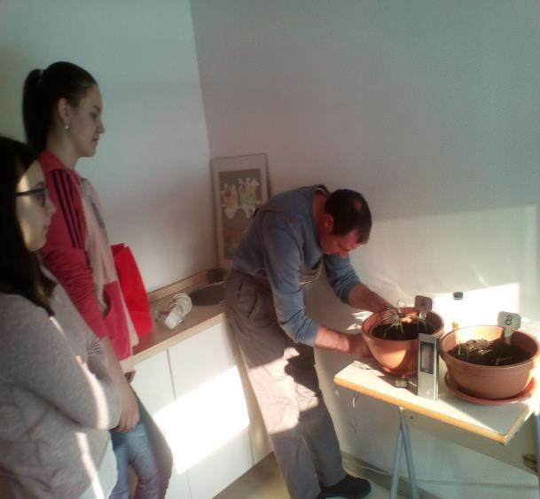

Slide 6
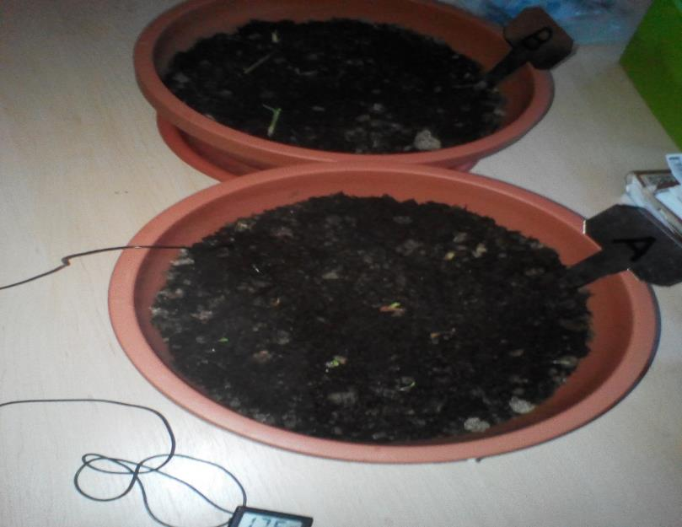

Slide 7
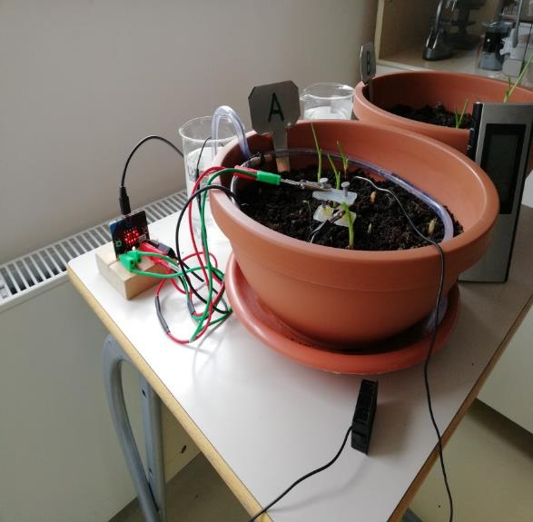
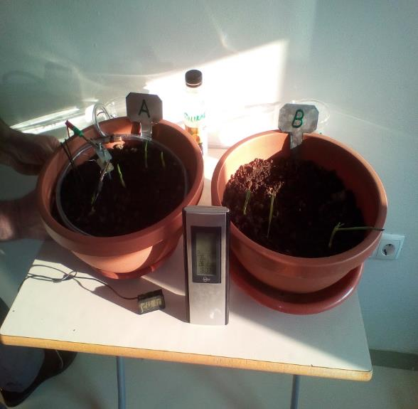

Slide 8
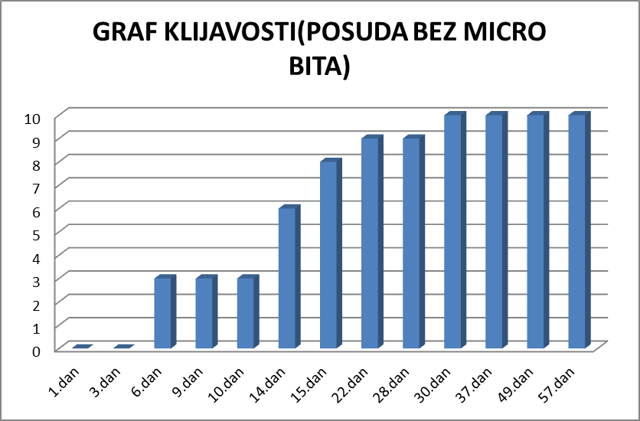
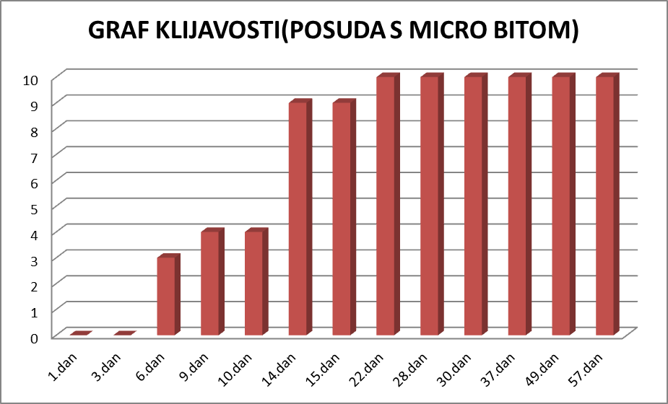

Slide 9
ovakivim pristupom omogućujemo razvoj prirodoslo- vne pismenosti te potičemo promjenu odnosa prema tradiciji i prirodnim resursima
time smo i obilježili Svjetski dan voda(21.3.) i Svjetski dan zdravlja(7.4.)

Slide 10
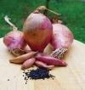
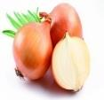
Tradicijske sorte luka naših krajeva 16.10. Svjetski dan hrane

Slide 11
A na kraju…PITANJA
1. Koju smo biljku izabrale?
a)luk
b)krastavac
c)hrast
2.Koja je bila uloga micro-bita u ovome projektu?
a)Očitava temperaturu tla i vlažnost zraka
b)Očitava vlažnost tla i pokreće pumpicu za vodu

Slide 12
3.Mjerile smo
a)visnu luka i volumen vode
b)dužinu luka i masu vode
4.Praćenje rasta luka trajao je a)100 dana
b)30 dana
c)57 dana
5.U okolici Zagreba tradicijska sorta luka je
a)kozjak
b)turopoljski luk
6.Primjena suvremenih tehnologija u uzgoju hrane može smanjiti problem gladi
a)da
b)ne

Slide 13
HVALA NA GLEDANJU!!!

